Slide 1

突破傳統外展方式
2026–2027 年推廣分會的創新方式
2026 年秋季會議
SOROPTIMIST INTERNATIONAL OF THE AMERICAS, INC

Slide 2
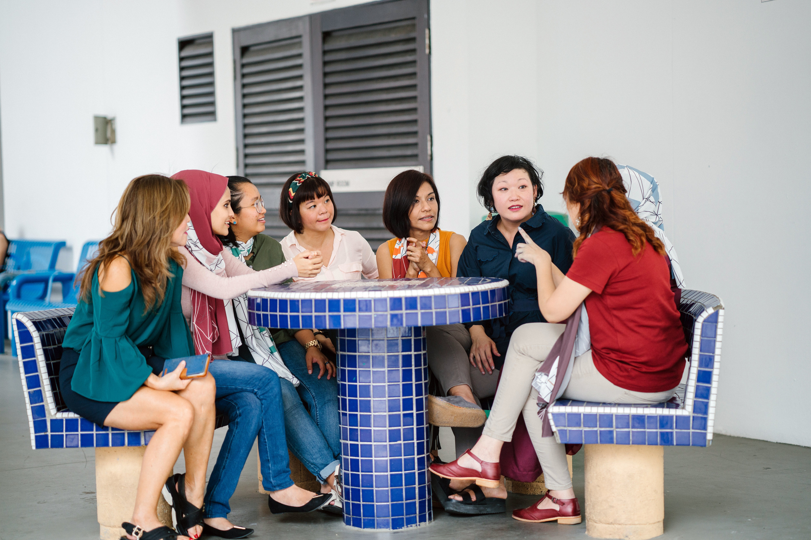

讓我們
互相學習！
暢所欲言
啟發彼此
蒐集各種宣傳點子
Notes:
歡迎大家！
今天的秋季會議，我們要換一種方式來進行。不採用傳統的簡報形式，而是讓大家來暢所欲言，分享想法。
每個分會都有各自的特色。各分會服務不同的社區、採取不同做法，也都累積了一些值得分享的經驗。您的分會也許曾嘗試過非常有效的宣傳點子，或是您曾看到其他組織的一些優秀做法，心想可以帶回自己的分會試試看。
今天，我們將一同分享這些做法，互相學習，並彙整出一套實用的想法，供聯盟內各分會參考運用。
今天的會議將按以下形式進行：我會先提幾個問題，了解大家的分會如何展開宣傳，並與社區建立連結。大家分享想法時，我會記下重點，之後寄給 SIA 總部的行銷與傳播團隊。他們會彙整所有參與專區提出的想法，可能會將其中一些想法刊登到 SIA 部落格上，或在日後製作分會資源時，參考這些想法。
因此，完全不用擔心一定要給出「完美」的答案。今天的目標不是找出最好的想法，而是盡可能蒐集更多想法。說不定您的某項提議，可以啟發其他分會在未來打造成功的公關宣傳。

Slide 3



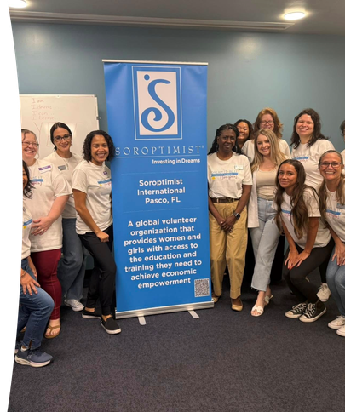
我們經常使用……
社群媒體
當地媒體
宣傳單
社區活動
還有哪些可行的方式？
Notes:
說到宣傳分會的方式，許多人很自然會想到 Facebook、當地報紙、宣傳單或社區活動。
這些都是很實用的方式，也應繼續成為我們日後傳訊工作的重要工具。
然而，社區也在因應周遭環境變化。科技不斷演進。人們了解新組織的方式也在改變。
這為我們提供了換個角度思考的契機。
例如，與其自行舉辦活動，不妨考慮與其他組織合作。
又或者，不再只是在社群媒體上發相片，而是製作和發布一段短片。
抑或是，不再只是報告參加分會募款活動的人數，而是分享一位婦女或女青年，如何因著募款活動人生得到翻轉的故事。
有時，用全新方式來講述熟悉的故事，或是以新的管道觸及受眾，能帶來更大的影響力。
而這正是我們今天要一起探索的方向。

Slide 4


快速交流想法
一個想法。一句話。
您的分會曾採用過的一個成效良好的宣傳點子是什麼？
您曾看過其他組織採取哪些做法，可能也適合您的分會參考？
您的分會想嘗試哪一種新的宣傳方式？
Notes:
讓我們開始吧！接下來我會提出三個問題。請大家舉手回答每個問題，並以一句話說出您的想法。不必詳細介紹，我們希望盡可能多地蒐集想法。
在每位會員分享完後，我會稍作停頓，記下重點，接著繼續分享交流。
大家準備好了嗎？
問題 1
請分享一個曾在貴分會取得良好成效的宣傳點子。想想您以前成效顯著的一項做法。
（請幾位與會者分享。）
太棒了！我們已經蒐集了許多想法！
問題 2
您曾看過其他非政府組織、學校、企業或社區組織採取哪些做法，可能也適合貴分會參考？
（再請幾位與會者分享。）
很棒！有些最好的想法，其實就來自觀察別人的做法，再加以調整，使其符合自身社區的需求與分會目標。
問題 3
今年您的分會想嘗試哪一項新的宣傳方式？
試著想想今天還沒有提到的做法。可以非常簡單，也可以是更大膽的嘗試。只要您認為這有助於提升分會知名度，我們都很想聽聽看！
（請幾位與會者分享。）

Slide 5




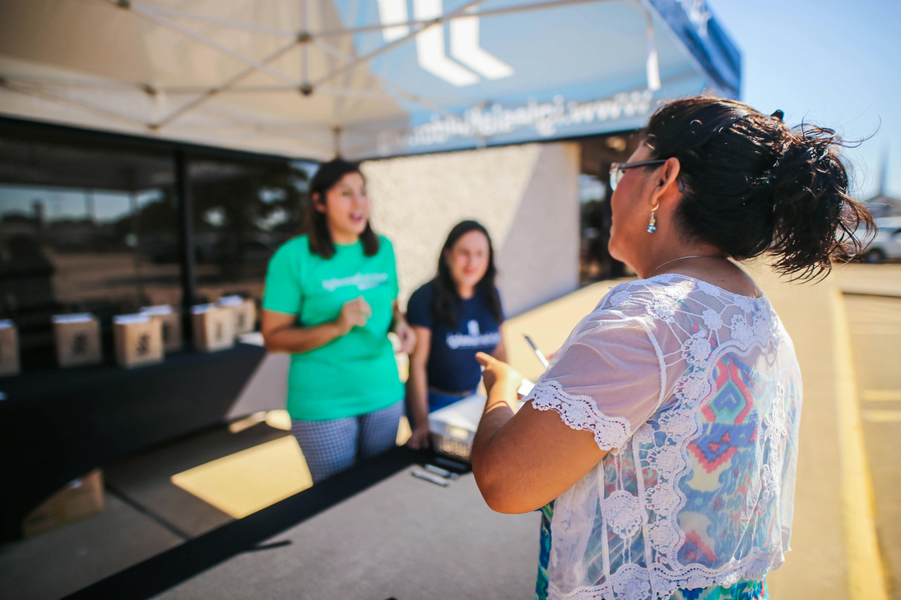
每個
  故事
  合作關係
  媒體報導
  社群媒體貼文
社區活動
……都能幫助更多人認識蘭馨會！
Notes:
大家都很棒！來看看我們今天的成果：大家一起整理出了許多好點子，希望它們能帶來實際成效，推動分會宣傳工作。
請大家舉手示意：今天有多少人聽到了至少一個想帶回分會分享的想法？
（稍作停頓並回應大家。）
太好了，這正是我們今天交流分享的目標。
今天我們討論的所有內容，其實都圍繞著一個重要目標：讓更多人認識我們，了解蘭馨會在社區中帶來的影響力。
您分享的每個故事……
您建立的每段合作關係……
每次媒體報導……
每一篇社群媒體貼文……
每個社區活動……
……都有助於提升分會知名度，讓更多人看見蘭馨會透過提供教育機會，促進婦女與女青年獲得經濟賦權所付出的努力與卓越成果。
當更多人認識蘭馨會並了解其使命，就會有更多人願意與我們合作、支持蘭馨會專案、加入志工行列，甚至成為會員。
隨著我們最近推出 Driven by Dreams 會員招募活動，現在正是思考如何透過提升分會知名度來推動會員招募工作的好時機。每當您宣傳分會、展現蘭馨會員的影響力，就為潛在會員提供多一次認識蘭馨會的機會，並設想自己終有一日也能加入我們的行列。
有時，真正帶來最大成果的，並不一定是做出什麼非凡之舉，而是以新的方式分享故事、嘗試不同的方法，或觸及新的受眾。

Slide 6

攜手擴大蘭馨影響力！
Notes:
感謝大家今天積極參與並踴躍分享想法。
蘭馨會的一大優勢，就在於我們樂於互相學習。每個分會都有自己寶貴的經驗、成功案例與創意想法，可以為其他分會帶來啟發。今天我們已經看到，只要彼此分享想法，就能共同創造許多成果。
會後，我會整理今天大家分享的許多寶貴想法，並寄給 SIA 總部的行銷與傳播團隊。他們會彙整所有專區的想法，其中一些可能會刊登到 SIA 部落格上，或分享給聯盟各分會，在未來製作材料時用作參考。
未來將這些想法分享給聯盟各分會時，希望大家能從中受益，發掘更出更多實用方式，來提升分會知名度、加強蘭馨會在社區內的影響力，並鼓勵更多人認識蘭馨會。
再次感謝大家的參與、創意，以及樂於互相學習的精神。希望今天的活動能為您帶來新的啟發，也至少帶回一個新想法，讓分會更好地講述自己的故事、不斷擴大影響力，同時幫助更多婦女與女青年實現夢想。

